Slide 1
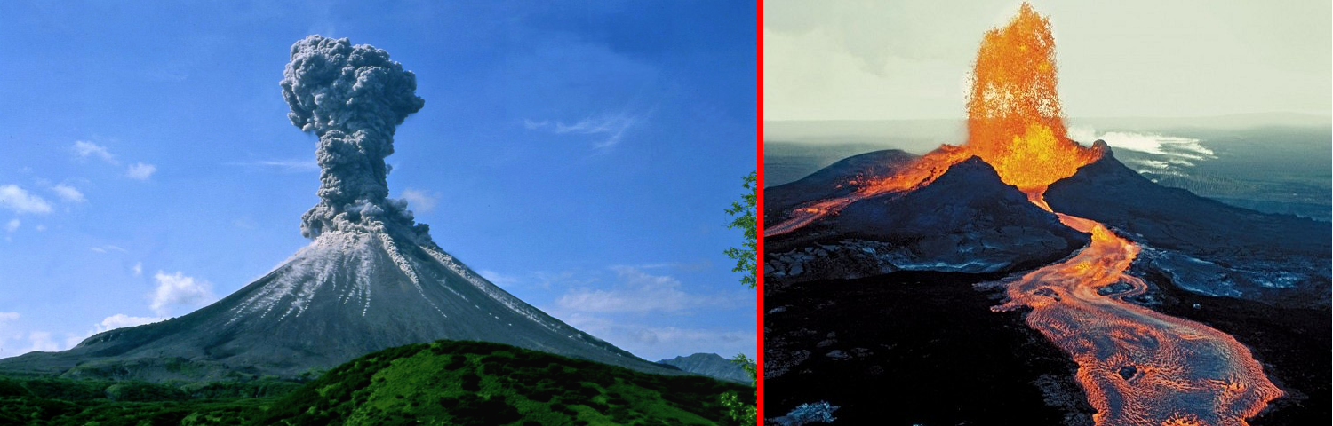
Origine de différente éruptions volcaniques

Slide 2
Plan
Origine de différente éruptions
volcaniques
Le volcanisme
Les éruptions effusives
Magma
Des failles tectoniques
Pyroclastique
cendre
Une éruption explosive
Vidéo

Slide 3
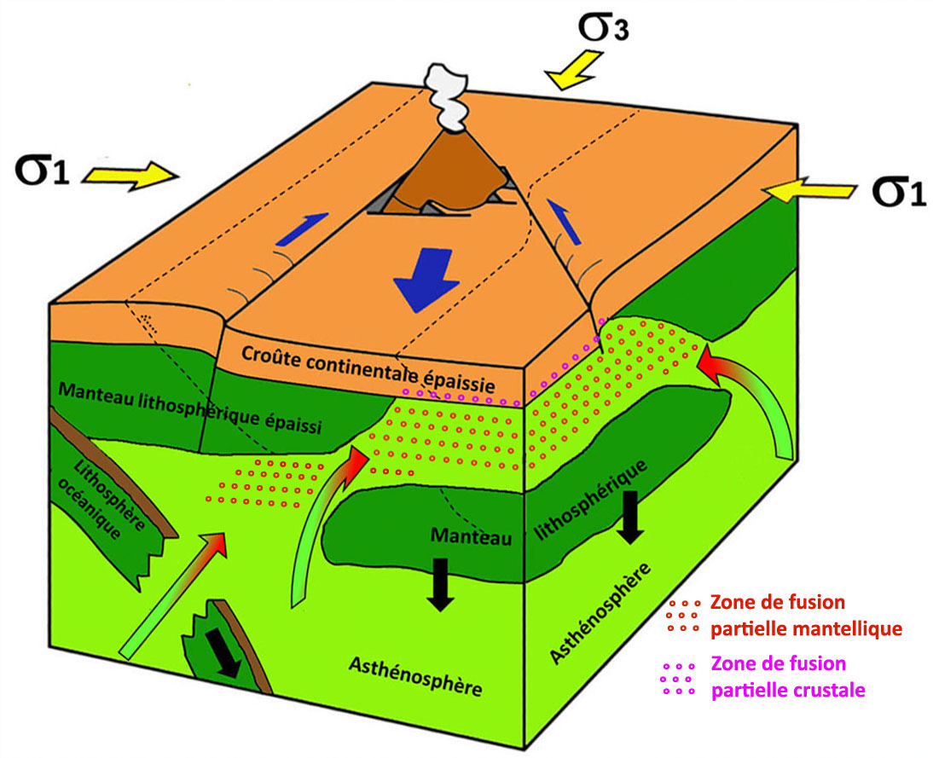
Le volcanisme

Slide 4
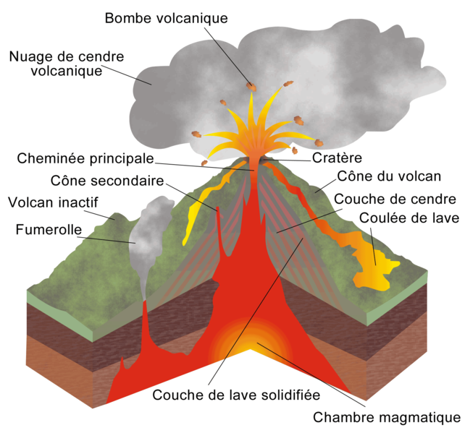
Les éruptions effusives

Slide 5
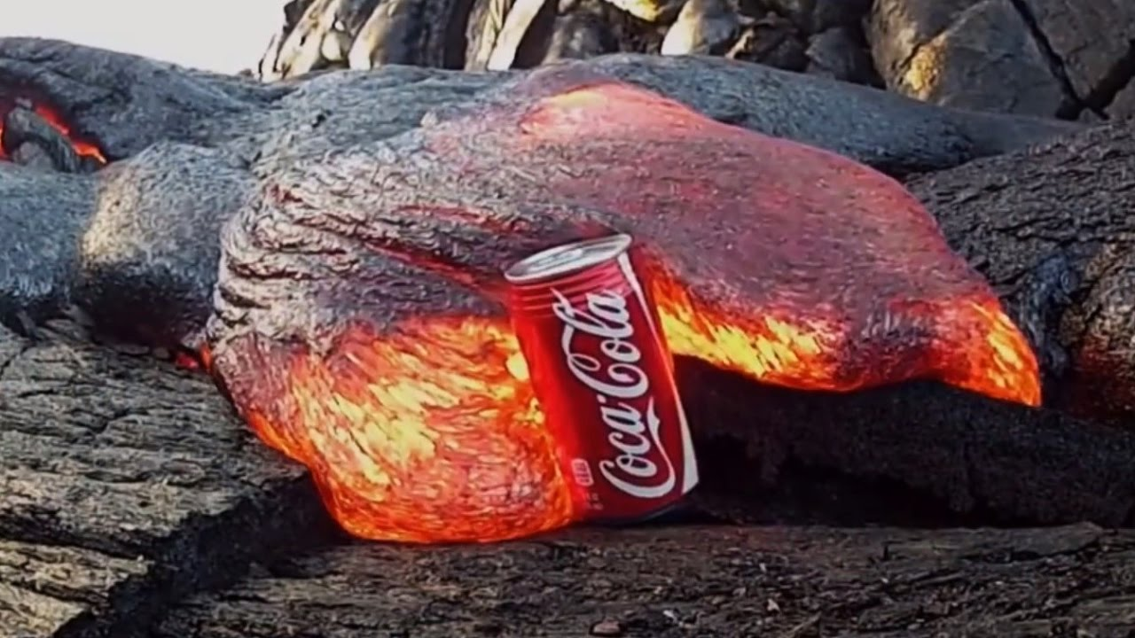
Magma

Slide 6
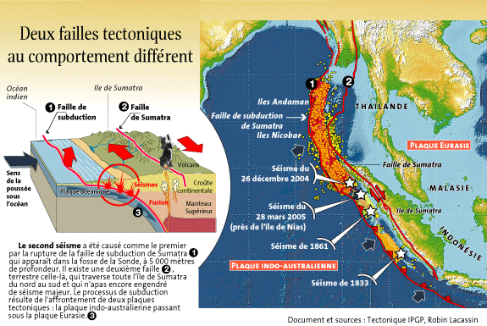
Des failles tectoniques

Slide 7
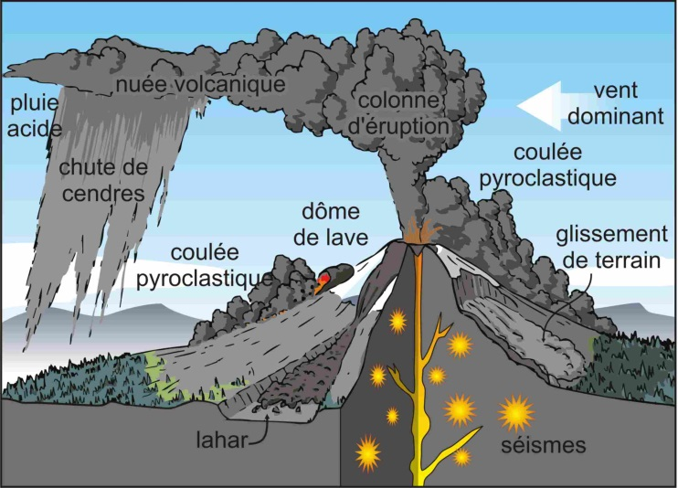
Pyraclastique

Slide 8
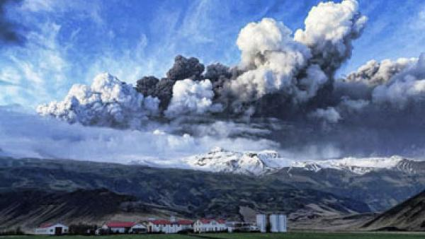
cendre

Slide 9
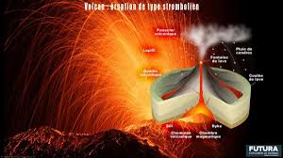
Une éruption explosive

Slide 10
Vidéo
https://education.francetv.fr/matiere/sciences-de-la-vie-et-de-la-terre/quatrieme/video/viscosite-du-magma-volcanismes-explosif-et-effusif

